Slide 1
嵌入式操作系统
陈天洲
tzchen@zju.edu.cn
胡威 ehu@zju.edu.cn

Slide 2
1 嵌入式操作系统概述
嵌入式操作系统－基本概念
  嵌入式系统软硬件资源的控制中心
  以尽量合理有效的方法组织多个用户共享嵌入式系统的各种资源
  通常复杂的操作系统支持文件系统
用户
  系统程序之上的所有软件。
合理有效的方法
  操作系统如何协调并充分利用硬件资源来实现多任务

Slide 3
嵌入式操作系统概述－发展阶段
嵌入式操作系统的发展主要经历了以下四个阶段：
无操作系统的嵌入式算法阶段
  单芯片为核心
  具有与一些监测、伺服、指示设备相配合的功能
  一般没有明显的操作系统支持
  通过汇编语言编程对系统进行直接控制。
  主要特点
    系统结构和功能都相对单一，针对性强
    无操作系统支持
    几乎没有用户接口

Slide 4
嵌入式操作系统概述－发展阶段
简单监控式的实时操作系统阶段
  以嵌入式处理器为基础
  以简单监控式操作系统为核心
  主要特点：
    处理器种类繁多，通用性比较弱；
    开销小，效率高；
    一般配备系统仿真器，具有一定的兼容性和扩展性；
    用户界面不够友好，主要用来控制系统负载以及监控应用程序运行。

Slide 5
嵌入式操作系统概述－发展阶段
通用的嵌入式实时操作系统阶段
  以通用型嵌入式操作系统为标志的嵌入式系统
  典型代表有：VxWorks、pSos、Windows CE等
  主要特点：
    运行在不同的微处理器
    具有强大的能用型操作系统的功能
      文件和目录管理
      多任务
      设备驱动支持
      网络支持
      图形窗口
      用户界面
    具有丰富的API和嵌入式应用软件

Slide 6
嵌入式操作系统概述－发展阶段
以Internet为标志的嵌入式系统
  嵌入式系统与Internet的真正结合
  嵌入式操作系统与应用设备的无缝结合
  代表着嵌入式操作系统发展的未来

Slide 7
嵌入式操作系统概述－特点
实时性
  基于优先级设计
  内核可抢占
  实时相关函数可重入
小内核
  存储资源小
可配置
  硬件要求不同
  应用需求变化多端
  对操作系统功能的选择性
易移植
  大量嵌入式处理器
高可靠性
  运行时间长
  出错不可能人工重启
低功耗：
  微电量及省电的管理

Slide 8
2 常见的商品EOS－Windows CE (1/4)
微软
  1996-CE 1.0，手持计算机（Handheld PC），屏幕为 480 x 240 pixels、四色灰阶、2 MB 内存、44 MHz 处理器
  1997-CE 2.x，Palm PC，支持彩色屏幕-与palm的纠纷
  2000-CE3.0，PocketPC，Compaq iPAQ
  2001- Pocket PC 2002，WinCE 3.0 核心，加入了手机功能的支持；同年针对小型化智能型手机发表 Smartphone 2002
  2002-Windows CE 4.0 .NET
  2003-Windows Mobile 2003，以Windows CE 4.0 .NET为核心
  2005-以全新 WinCE 5.0 为核心的操作系统 Windows Mobile 5.0，支持 3G 网络，具备永续性内存储存
开放的、可升级的32位嵌入式操作系统
基于掌上型电脑类的电子设备操作
精简的Windows 95
继承了传统的Windows图形界面
可以使用Windows平台上的编程工具（如VB、VC等）
应用范围
  手掌型小型设备, 移动电话, 小型终端设备,汽车, 私用电器

Slide 9
常见的商品EOS －Windows CE (2/4)
Windows CE主要具有以下特点：
  灵活的电源管理功能。包括瞬眠/唤醒模式。
  对象存储（object store）技术。包括文件系统、注册表及数据库。它还具有很多高性能、高效率的操作系统特性，包括按需换页、共享存储、交叉处理同步、支持大容量堆（heap）等。
  良好的通信能力。广泛支持各种通信硬件，亦支持直接的局域连接以及拨号连接，并提供与PC、内部网以及Internet的连接，还提供与Windows 9x/NT的最佳集成和通信。
  支持嵌套中断。允许更高优先级别的中断首先得到响应，而不是等待低级别的ISR完成。具备实时性。

Slide 10
常见的商品EOS －Windows CE (3/4)
  更好的线程响应能力。对高级别IST(中断服务线程)的响应时间上限的要求更加严格，在线程响应能力方面的改进，帮助开发人员掌握线程转换的具体时间，并通过增强的监控能力和对硬件的控制能力帮助他们创建新的嵌入式应用程序。
  256个优先级。可以使开发人员在控制嵌入式系统的时序安排方面有更大的灵活性。
  支持大量API。Windows CE的API是Win32 API的一个子集，支持近1500个Win32 API。

Slide 11
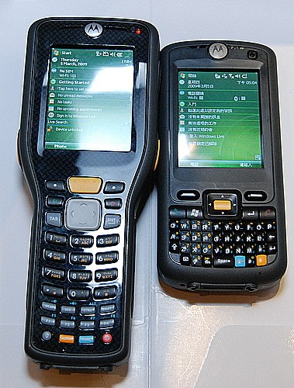

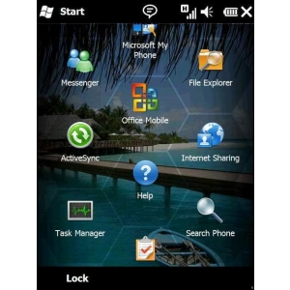
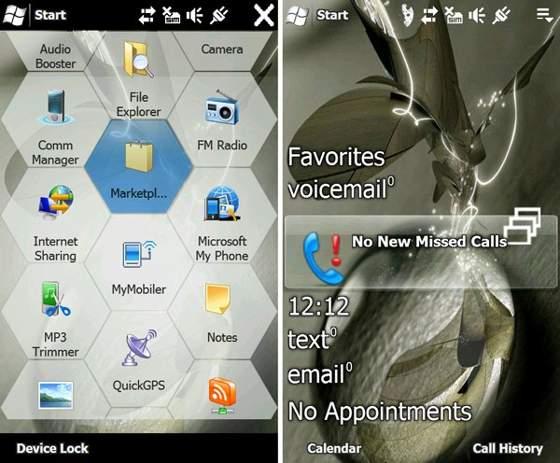
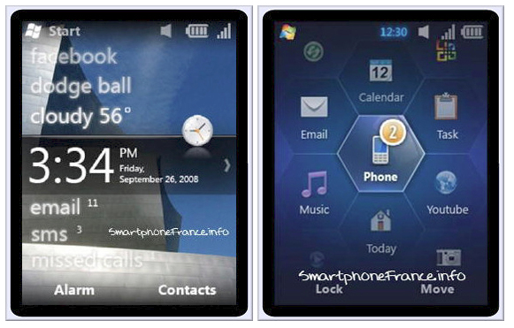
常见的商品EOS － Windows CE (4/4)
Windows Mobile
  微软为手持设备推出的“移动版Windows”，使用Windows Mobile操作系统的设备主要有手机、PDA、随身音乐播放器等
2009年2月
  微软联合宏达电、LG和Orange等主要手机合作伙伴，推出了基于微软新一代手机系统——Windows Mobile 6.5的手机
Motorola 企业版
左图为 FR6000，右图为 FR68
HTC Windows Mobile 6.5

Slide 12
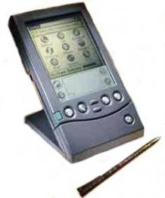
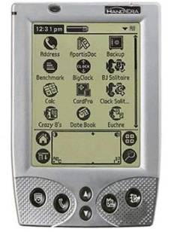
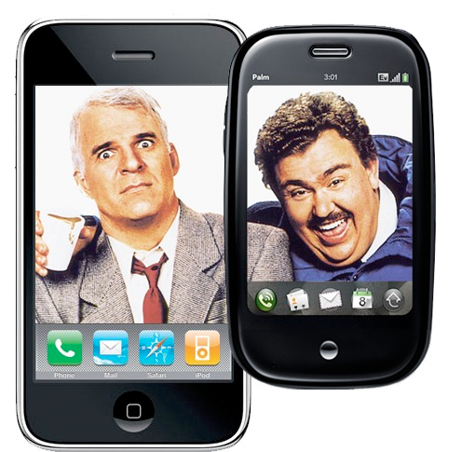
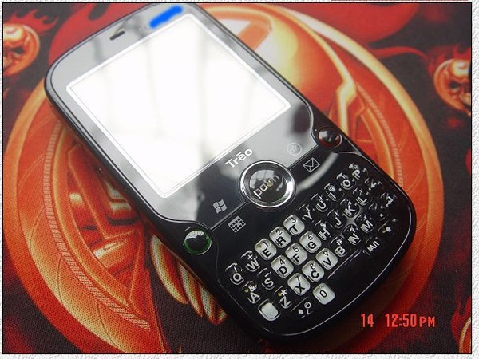
常见的商品EOS －Palm OS (1/2)
Palm OS是3Com公司的产品，专用于掌上电脑。
主要特点：
  良好的节能功能。由掌上电脑要求使用电源尽可能小，因此在Palm OS的应用程序中，如果没有事件运行，则系统设备进入半休眠（doze）的状态；如果应用程序停止活动一段时间，则系统自动进入休眠（sleep）状态。
  合理的内存管理。Palm的存储器全部是可读写的快速RAM为全局变量和其它不需永久保存的数据提供临时的存储空间；存储RAM永久保存应用程序和数据。 Palm OS占有非常小的内存。
1996-PalmPilot 1000
2002-handera 330
奔迈Treo Pro
胖梨Palm Pre

Slide 13
常见的商品EOS －Palm OS(2/2)
  数据以数据库的格式存储。数据库由一组记录（records）和一些数据库头信息组成。为保证程序处理速度和存储器空间，在处理数据的时候，Palm OS不是把数据从存储堆（Storage Heap）拷贝到动态堆（Dynamic Heap）后再进行处理，而是在存储堆中直接处理。为避免错误调用存储器地址，Palm OS规定，这一切都必须调用其内存管理器里的API来实现。

Slide 14
常见的商品EOS －QNX (1/2)
QNX 由加拿大QNX软件公司开发，应用程序接口完全符合POSIX标准，非常便于Linux/UNIX上程序的移植。包括QNX2、QNX4和当前的QNX6，
主要特点：
  完全的微内核层次结构。
  内核仅提供最基本服务：任务间通信、同步、时钟等。通过任务间通信将任务组织起来构成完整的系统。
  对每个任务进行全面地址保护，使每个任务运行于自己的地址空间之中。这些被保护的任务称为进程。在进程中又可以创建无地址保护的任务，即通常所说的线程。

Slide 15
常见的商品EOS －QNX (2/2)
  系统模块可定制。QNX不刻意区分驱动程序和普通应用程序，两者共同构成系统模块。每个模块由于运行于自己独立的地址空间，可以随时按照实际需要动态决定其运行或终止运行。
  便于剪裁。QNX可以运行在32K到4G以上的存储空间上。因此，应用范围广泛。
  可扩展性强。应用程序与系统程序的一致性，使QNX的扩展变得非常容易。用户可以随时按照应用程序的方式编写系统程序，从而对系统进行个性化的扩展。
  实时性强。作为实时性的两个主要指标的上下文切换和中断延时，其时间指标都在微秒一级。

Slide 16
常见的开源EOS－Embedded Linux(1/3)
目前正在开发的嵌入式系统中，49%的项目选择Linux作为嵌入式操作系统。Linux现已成为嵌入式操作的理想选择。所有基于Linux的EOS大多数具有以下特点：
精简的内核。性能高、稳定，多任务。
持多种体系结构。如X86、ARM、MIPS、ALPHA、SPARC等。
提供良好的开发环境。能够提供完善的嵌入式GUI以及嵌入式X-Windows。

Slide 17
常见的开源EOS－Embedded Linux(2/3)
支持大量嵌入式应用程序。提供嵌入式浏览器、邮件程序、MP3播放器、MPEG播放器、记事本等应用程序。
具有良好的开发环境。提供完整的开发工具和SDK，同时提供PC上的开发版本。
用户可定制。可提供图形化的定制和配置工具。
丰富的硬件驱动。常用嵌入式芯片的驱动集，支持大量的周边硬件设备，驱动丰富。

Slide 18
常见的开源EOS－Embedded Linux(3/3)
提供完善的解决方案。针对嵌入式的存储方案，提供实时版本和完善的嵌入式解决方案。
完善的中文支持。特别部分国产基于Linux的EOS，具有强大的技术支持，完整的文档。
开放源码。丰富的软件资源，广泛的软件开发者的支持，价格低廉，结构灵活，适用面广。

Slide 19
常见的开源EOS－μC/OS(1/3)
μC/OS是一个基于抢占式的实时多任务内核，可固化、可剪裁、具有高 稳定性和可靠性，其最鲜明的特点就是源码公开，便于移植和 维护。
主要特点：
  可移植性（Portable）绝大部分μC/OS的源码是用移植性很强的ANSI C写的。和微处理器硬件相关的那部分是用汇编语言写的。汇编语言写的部分已经压到最低限度，使得μ C/OS便于移植到其他微处理器上。 μ C/OS可以在绝大多数8位、16位、32位甚至64位微处理器、微控制器 、数字信号处理器（DSP）上运行。
  可固化（ROMable） μC/OS是为嵌入式应用而设计的，这就意味着，开发人员可以利用固化手段（C编译、连接、下载和固化）将系统嵌入到产品中。

Slide 20
常见的开源EOS－μC/OS(2/3)
可裁剪（Scalable） 可以只使用μC/OS中应用程序需要的那些系统服务。也就是说某产品可以只使用很少几个μC/OS调用，而另一个产品则使用了几乎所有μC/OS-II的功能，这样可以减少产品中的μC/OS-II所需的存储器空间（RAM和ROM）。这种可剪裁性是靠条件编译实现的。
抢占式（Preemptive）基于优先级的可抢占调度。
多任务 μC/OS可以管理64个任务，其中系统预留8个。应用程序最多可以有56个任务。
可确定性 全部μC/OS的函数调用与服务的执行时间具有可确定性。

Slide 21
常见的开源EOS－μC/OS(3/3)
任务栈 每个任务有自己单独的栈， μC/OS允许每个任务有不同的空间，以便压低应用程序对RAM的需求。
系统服务 μC/OS提供很多系统服务，例如邮箱、消息队列、信号量、块大小固定的内存的申请与释放、时间相关函数等。
中断管理 中断可以使正在执行的任务暂时挂起，如果优先级更高的任务被该中断唤醒，则高优先级的任务在中断嵌套全部退出后立即执行，中断嵌套层数可达255层。
稳定性与可靠性

Slide 22
常见的开源EOS－eCOS(1/3)
eCOS最初设计与1997年春天，其主要设计目标是为嵌入式市场提供一个高效、高质量的嵌入式软件解决方案。
eCos的核心部件包括：
  Hardware Abstraction Layer (HAL)
  Kernel—包括中断核异常处理、线程核同步、调度器、定时器、计数器和警报器
  ISO C和数学库—兼容所有标准函数调用
  Device drivers—包括标准的串口、网卡、Flash ROM及其他
  GNU debugger (GDB)支持—提供目标软件与GDB主机进行通信，以使得可以调试应用程序

Slide 23
常见的开源EOS－eCOS(2/3)
主要特点：
  可配置性高。这是eCos的最大优势。eCos通过在编译时间控制编译到内核的组件来控制系统的大小，在编译时根据需求选择编译不同的组件。
  不存在user mode和kernel mode，eCOS和应用程序都运行在supervisor mode。
  支持大多数流行处理器。类似于μC/OS，只要HAL引入一个新的architecture，应用层满足新的应用需求。

Slide 24
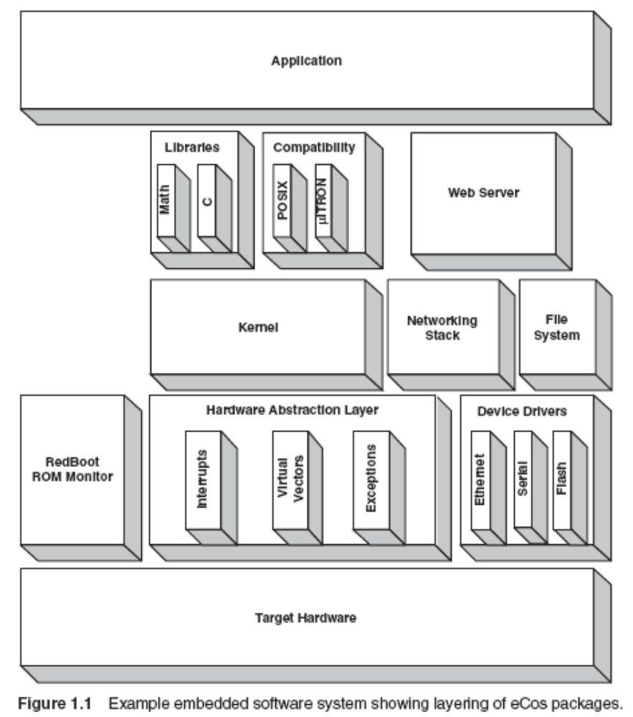
常见的开源EOS－eCOS(3/3)

Slide 25
几种实时操作系统
VxWorks、mC/OS-II、RT-Linux、QNX 都是优秀的强实时操作系统，各有特色：
  VxWorks 的衡量指标值最好；
  uC/OS-II 最短小精悍；
  RT-Linux支持调度策略的改写；
  QNX 支持分布式应用。
  LynxOS 操作系统就是一种符合POSIX标准的类UNIX硬实时操作系统,它的中断处理、线程调度、优先级倒置问题的解决都有自己独特的特点。

Slide 26
VxWorks 操作系统概述
VxWorks 由美国WindRiver 系统公司出品，在嵌入式操作系统领域中颇具优势。目前该操作系统的版本为VxWorks 5.4，其核心功能主要有微内核wind，任务间的通信机制，高级的网络支持，功能强大的文件系统（VxWorks 支持4 种文件系统：dosFs、rt11Fs、rawFs、tapeFs）和I/O 管理，POSIX 标准实时扩展，C++和其他标准支持等核心功能。

Slide 27
VxWorks 系统结构
VxWorks是现在所有独立于处理器的实时系统中最具特色的操作系统。
  VxWork系统运行环境支持的CPU包括PowerPC、68K、SPARC、i960、x86等，同时支持RISC、DSP技术。
  它的微内核Wind是一个具有较高性能的标准的嵌入式实时操作系统内核，其主要特点包括快速多任务切换、抢占式任务调度、任务间通信手段多样化等。

Slide 28
从Linux到RTLinux
L inux
  当前主流通用操作系统之一,在网络服务器、集群技术和pc桌面领域都取得了引人注目的成就。
  Linux操作系统的设计目标是取得最优平均性能,因此有很多方面无法满足实时系统的要求。
  在L inux系统中,基于最大吞吐量标准的调度算法、不可中断的系统调用、中断屏蔽,以及虚拟内存的使用等因素,都会导致系统在时间上的不可预测性,决定了L inux系统不能处理硬实时任务。
RTlinux是建立在L inux之上的一个实时操作系统实现,不仅具有硬实时的机制,同时又能极大地发挥L inux自身的各种优点。

Slide 29
LynxOS
美国LynuxWorks 公司的LynxOS 操作系统就是一种符合POSIX标准的类UNIX硬实时操作系统,它的中断处理、线程调度、优先级倒置问题的解决都有自己独特的特点。
硬实时操作系统LynxOS 能够创建精确运行的符合POSIX标准的实时进程,它提供一套功能强大、易于使用的开发工具,具有Linux/ UNIX开发经验的程序员可以很快地熟悉并开发出LynxOS下的实时应用,并且有很强的通用性,适合于高端网络打印机、自动控制、航空航天等对实时性要求较高的领域。
http:∥www.Lynuxworks.com LynxOS 相关资料

Slide 30
WebOS

Slide 31
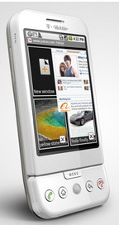
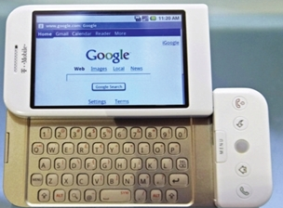
Google手机发布
T-Mobile G1
  硬件
    高通MSM 7201处理器，GPS卫星导航、300万像素摄像头, 3.17英寸触摸屏480x320 分辨率，1~8GB MicroSD卡
    支持WCDMA/HSPA网络，理论下载速率7.2Mbps；支持Wi-Fi
  软件
    Android操作系统
    各种谷歌的服务
      Gmail、Google Maps、YouTube、Google日历、Google Talk
    Chrome精简版
    一键搜索
    Android Market下载，全免费
      基于图片的导航软件“BreadCrumbz”
      用手机唱卡拉OK的软件“TuneWiki”
  179美元

Slide 32
几个问题
1、互联网企业进入手机领域
2、手机未来是否就是计算机
3、手机技术走势如何

Slide 33
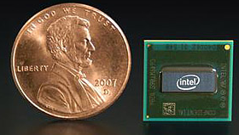
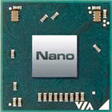
处理器作为发动机，让手机飞起来
处理器发展趋势
  制造工艺发展到32nm，实现小尺寸、微功耗和低成本
  需要计算能力，提供精巧的多媒体人机界面
  联网成为必然的趋势，芯片上集成Wifi、WiMax
最新处理器
  ARM (16/32-bit)
  XScale (32-bit)
  VIA Nano™ (64-bit,5-25w)
  Intel Atom™ (32-bit, 0.6-2.5w)★
本地+远程
  本地提供相对充足的计算能力
  远程提供超级计算能力
  Scott McNealy: The network is the computer.
多核
  双核->多核->千核

Slide 34


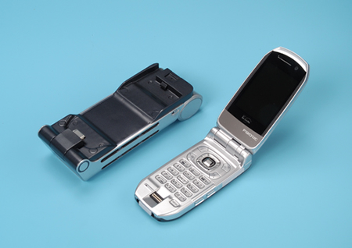
能耗是风阻，让手机飞行时间变短
能耗
  是手机等移动终端所面临的一个重要问题
解决方法
  硬件节能：低功耗设计、工艺
  软件节能：解决内存墙，动态调频，节能编译，节能调度
  提高电池容量
燃料电池可能从根本上解决能耗问题
  其能量密度，理论上可为锂离子电池的五至十倍以上
  补充供电燃料仅需数秒；
  最适合可携式微小型系统
    质子交换膜燃料电池和直接甲醇燃料电池
    在室温下运作、体积小、重量轻、方便电池堆设计
  挑战：
    小型化；
    安全性

Slide 35
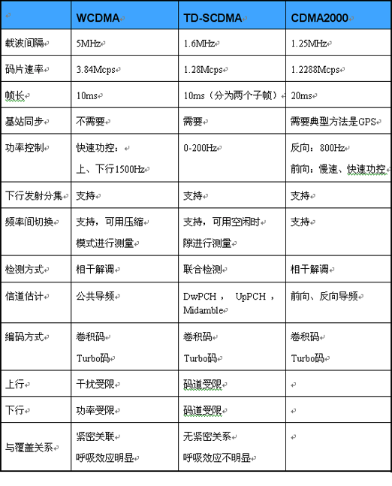
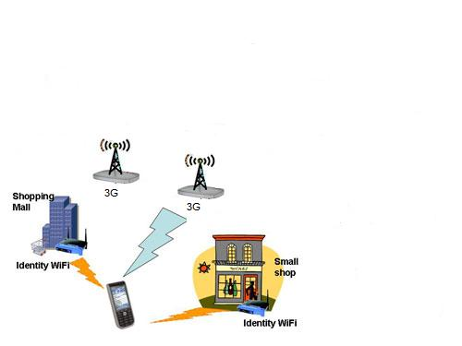
联网方式是飞行通道
移动通信
  2G、2.5G
  3G
    WCDMA
    CDMA2000
    TD-SCDMA ★中国造
    WiMAX ☆挑战巨大
  4G：…
无线接入技术
  802.15(无线个域网，WPAN)
  802.11(无线局域网，WLAN)
  802.16a/d(无线固定接入，FWA)
  802.20(宽带移动接入，WBMA)
发展方向
  带宽更大，至少保证流畅视频
  安全性更高
  多模手机

Slide 36
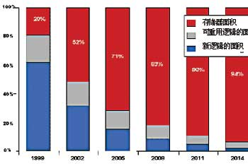

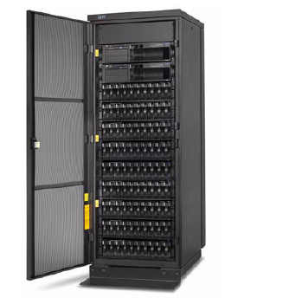

存储扩容，资料丰富
器件
  速度、容量增长
内存
  基本可以运行桌面上的软件
外存
  可以插拔
  网络存储
    依托互联网
    本地存储基本的程序、数据；
    其他数据保存在网络存储中
Notes:
先进的工艺使得人们能够把包括处理器、存储器、模拟电路、接口逻辑甚至射频电路集成到一个大规模的芯片上，形成所谓的SoC（片上系统）。作为SoC重要组成部分的嵌入式存储器，在SoC中所占的比重（面积）将逐渐增大。到2010 年，约90%的硅片面积都将被具有不同功能的存储器所占据，如图所示。

Slide 37
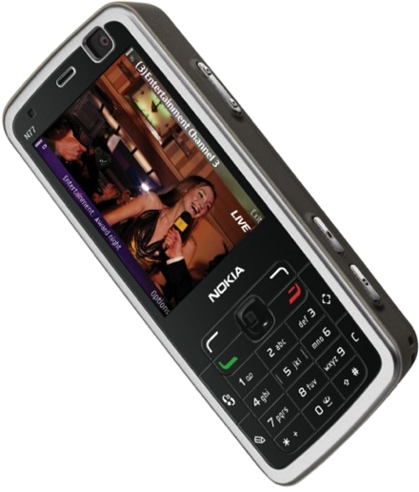
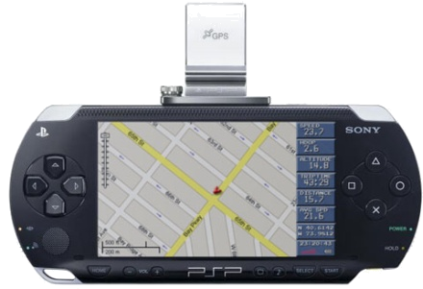


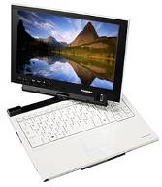
终端硬件
手机终端
  计算能力强
  支持多种互联网和移动通讯网络接入
  待机时间长
  便携小尺寸
分类界限逐步模糊
  手机
  PDA
  MID/PMP
  UMPC
  笔记本电脑
手机硬件与台式机无差别
  X86，大存储，大屏幕，人机设备

Slide 38
手机嵌入式软件的需求变化
1、实时性需求
  到底哪些嵌入式设备需要实时？ 手机实时性要求不高
2、内核小
  小内存 vs 大内存
3、处理器架构不一样
  ARM（RISC架构） vs atom （X86架构）
4、软件定制化
  定制化的软件 vs 可以随意安装卸载软件
5、基带芯片协议栈
  已经非常完备
手机软件需要研究什么？
  手机嵌入式操作系统： No. 有足够多的解决方案了
  手机支撑软件与应用软件： 从桌面移植

Slide 39

手机终端软件架构
传统手机软件:层次化架构
  ↓BSP
  ↓专业操作系统
  ↓ GUI
  ↓定制应用软件
手机软件革命：平台结构
  ↓平台软件
    封装手机操作系统、驱动、网络浏览器、GUI
    以API形式提供应用开发者
  ↓应用软件
    基于开放API开发的软件
    通过网络获取定制应用，人机友好，用户下载
革了谁的命?

Slide 40
网络化手机软件
计算机的网络化
  以前：单机为主
  现在：必须在网，大部分工作依赖于网络
手机的网络化
  开机开机即在网
    连接移动通讯网 → 启动计算机网络
  手机=移动网络终端
在网的终端与非在网终端，软件上的差异性在哪里
  计算机
    单机操作系统→网络操作系统
  手机
    支持移动网的操作系统 普通手机
    →支持协议栈的操作系统 智能手机
    →网络化操作系统 网络手机

Slide 41
WebOS应运而生
WebOS
  基于网络（Web）的操作系统
  Web operating system 或者Web-based Operating System
内涵
  运行在浏览器中的虚拟OS，是基于Web的服务的开放式集合
  提供了WebOS API，能够根据WebOS API进行编程
  能够在WebOS中打开应用程序
外延
  用户通过浏览器运行基于Web的在线应用
  能实现PC操作系统上的各种操作
  程序语言以PHP, XML, JS等Web语言为主，尽可能消灭高级语言
Android是典型的WebOS

Slide 42
WebOS的定义
Web OS
  Web operating system 或者Web-based Operating System
  中文通常称为基于网络（Web）的操作系统
WebOS概念
  WebOS是一个运行在浏览器中的虚拟的操作系统
  更为广泛的定义是基于Web的服务的开放式集合（an open collection of Web services）
  最早是由UC Berkeley的穆罕默德.Amin.Vahdat等人提出1998
  最初是为了解决在WWW（World Wide Web）下，Internet访问时的资源不足，包括带宽、连接等

Slide 43
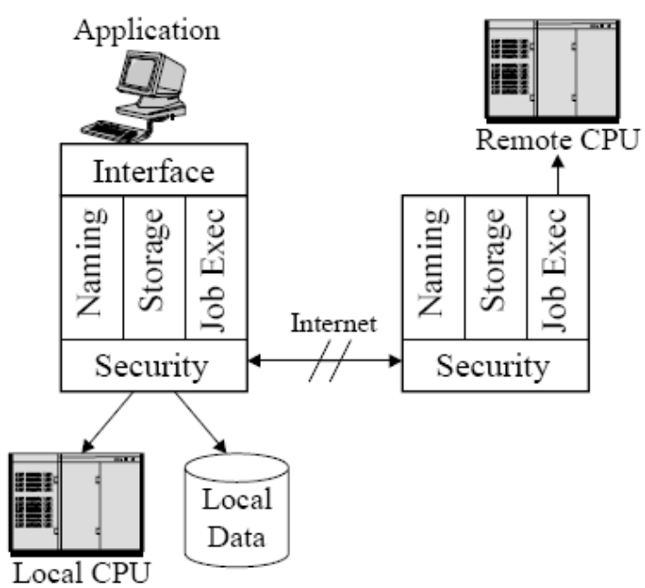
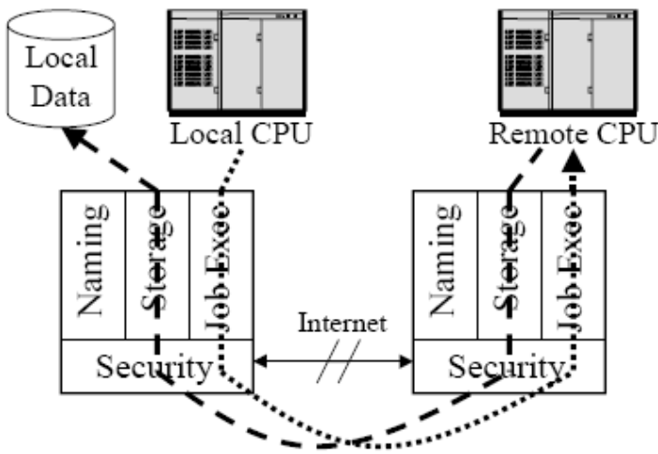
WebOS的提出者对WebOS的最初设计

Slide 44
WebOS的功能
用户通过浏览器可以在这个WebOS上运用基于Web的在线应用（Web Application）的操作来实现PC操作系统上的各种操作（包括文档的存储，编辑，媒体播放等等）。
  网络资源寻址
  全球名称空间
  远程执行程序(在客户端执行服务器程序)
  资源管理
  认证与安全

Slide 45
WebOS不仅仅是“the web as in HTTP”
具备了一些传统操作系统的特点
  WebOS提供了WebOS API，能够根据WebOS API进行编程
  能够在WebOS中打开应用程序
区别
  使用PHP, XML, and JavaScript等Web语言实现
  基于网页的操作系统
  打开网页就等于进入了一个操作系统

Slide 46
Web OS支持丰富的网络操作
  网页浏览
  RSS阅读
  直接支持一些Web API
  提供集中的、全面的(涉及到方方面面的基础网络应用)、友好的(便于使用)Web资源访问能力，是一组网络功能的集合
  表现上可以是一个软件包，安装这个软件，可以方便地使用互联网

Slide 47
Web API全称是Web Application Program Interface
  网络应用程序编程接口
  类似于微软提供的Windows API
    微软的Windows API提供了本机的操作接口
  Web API提供了网络的操作接口
  把Web的基本操作程序封装在一起，称为Web OS有其合理性

Slide 48
WebOS的优点
基于Web的标准化程度很高，不同的程序和服务能够方便的进行对接
  尚未形成标准
  有开源的WebOS可以参考
省去下载，免受病毒木马的骚扰
不用安装应用软件，免去维护，对硬件的要求低
软件的扩展性好，可以无缝的升级软件功能
对开发者而言更容易解决盗版问题，同样也解决了收费困难的问题
终端随意选择
  可以在不同浏览器、不同的操作系统运行程序，甚至可以在其他的终端

Slide 49
缺点
执行效率低
  因为webos中的程序运行的容器是浏览器；中间的环节是：webos运行web service,浏览器运行webos，os运行浏览器，机器码运行os等4个环节。
  传统的程序运行环节仅仅是os 运行 software和机器码运行os 两个环节。环节越多、耗损越大、效率越低
带宽瓶颈
开发难度大
  主要是js调试困难，而且浏览器的兼容性一直让开发者头大。webos如果要进步的话，语言也同样需要改善
网络依赖性过强
  不能上网怎么办？服务器瘫痪怎么办？服务器数据库崩溃资料怎么办？
  google目前有离线的浏览器应用程序，但需要在浏览器上装一个插件。 而一旦装了插件，他就已经无法理清与传统os软件的瓜葛了。
隐私性
  操作在网上，数据在服务器上，因此有些事情可能无法百分百掌控了

Slide 50
已有的WebOS
基本处于Alpha或者beta状态
有多于30个的WebOS

Slide 51
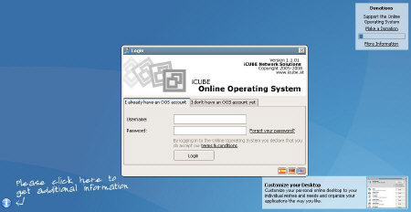
I-Cube
提供1G的在线存储和文件共享，多媒体支持和一些常用办公工具。同时拥有一个email客户端和编程开发工具。

Slide 52
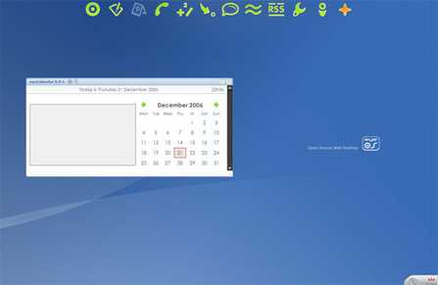
EyeOS
开源软件，可以下载使用也可以在其服务器上在线使用。拥有丰富的网络程序以及办公套件。

Slide 53
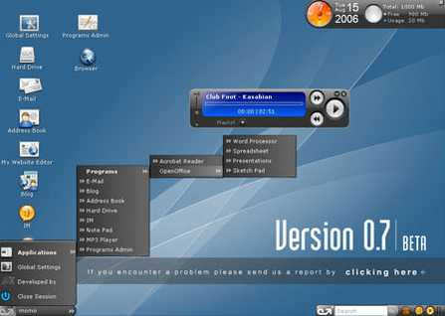
Desktoptwo
基于Flash的功能齐全的WebOS
大部分服务都是以Flash的形式提供
以弹出窗口形式打开
提供了搜索，时钟和系统信息的Widget，还有停靠栏，MP3播放器，RSS阅读器，即时通讯工具，OpenOffice，HTML编辑器，笔记本和若干个其它的小程序

Slide 54
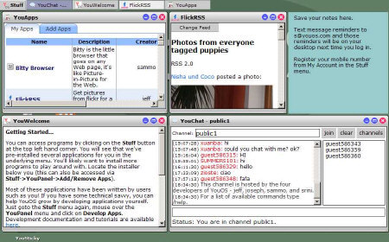
YouOS
提供了很多有用的应用程序
  聊天客户端，IM软件，文件浏览器，RSS阅读器等等。这些程序的响应速度比较快
  存在一些问题，如缩放RSS阅读器大小时就显得不太流畅。

Slide 55
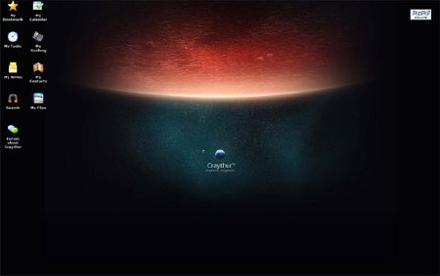
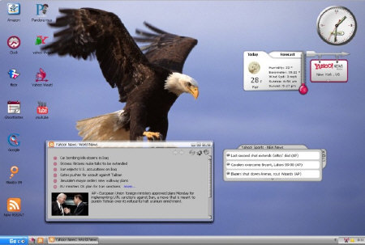
Craythur / G.ho.st
类似于Windows的操作界面
G.ho.st
Craythur

Slide 56
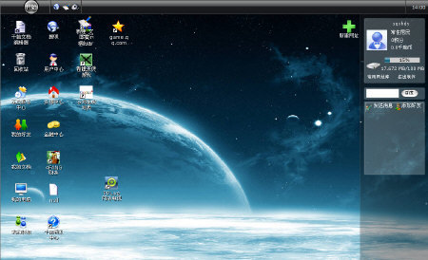
TomOS
中文WebOS服务

Slide 57
WebOS是下一代手机软件平台吗？
优点
  基于Web的标准化程度很高，不同的程序和服务能够方便的对接
  无需下载，维护方便，软件升级扩展性好
  免受病毒木马的骚扰，容易解决盗版问题，解决了收费困难的问题
  可在不同浏览器、不同的OS上运行程序，甚至可以在其他的终端
缺点
  执行效率低
    机器码运行os → os运行浏览器→浏览器运行webos →webos运行web service
    传统：机器码运行os → os 运行 software
  网络依赖性过强 ，对网络要求高
  WebOS本身开发难度大，js调试困难，浏览器的兼容性差
  隐私性：操作在网上，数据在服务器上

Slide 58
Android/chrome都是一种WebOS
Android: google phone
Chrome：google browser
屏蔽底层OS/驱动/GUI
  OS可以是linux或其他
  驱动程序支持各种BSP
  GUI可以是各类
提供上层应用以API
  非OS的API
技术路线
  Linux内核+apache
运行机制
  完全开放开源
  遵循Apache v2 License
    免费的商业性使用
  软件服务提供商
    提供专业的Android平台应用服务
  手机开发厂商
    可以方便的基于Android平台添加个性化的应用和服务
  收费
    广告引擎

Slide 59
终端软件
单点技术的研究热情逐步消退
与台式机逐步融合
平台化趋势明显
在网要求越来越强

Slide 60
END

